Slide 1
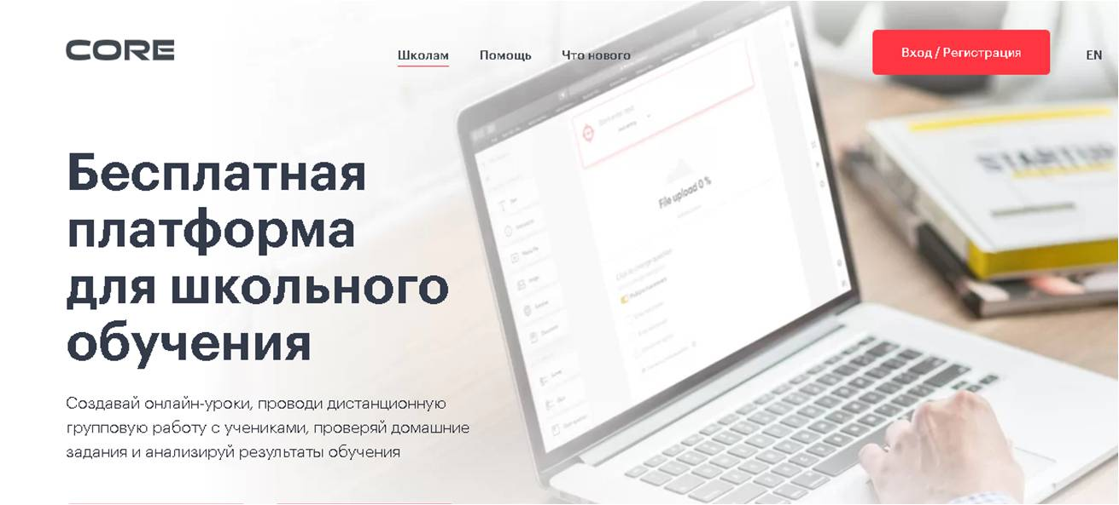
CORE - интерактивный конструктор урока

Slide 2
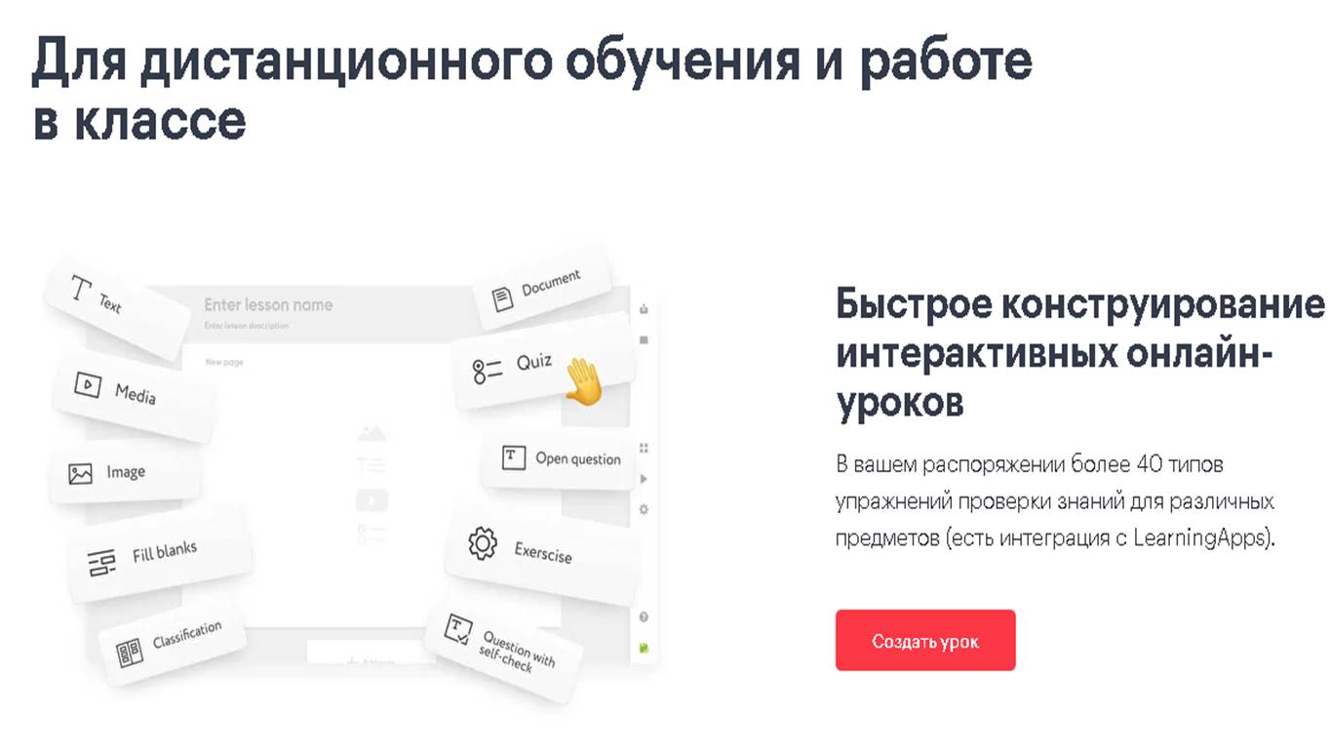
Преподаватель имеет возможность:
создавать интерактивные онлайн-уроки;
автоматически проверять задания;;
назначать домашние задания и давать обратную связь.

Slide 3
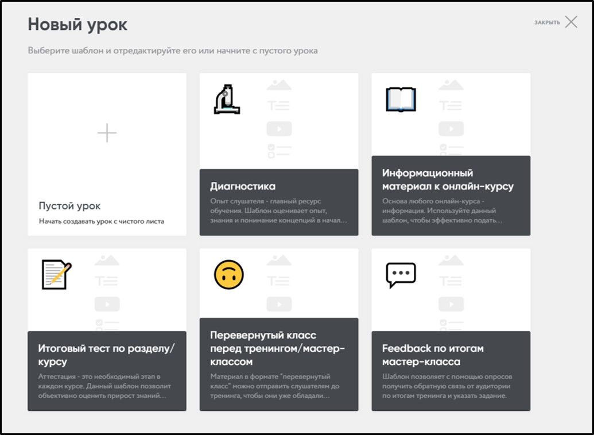
После создания своего аккаунта учитель получает доступ к созданию интерактивного урока.

Slide 4
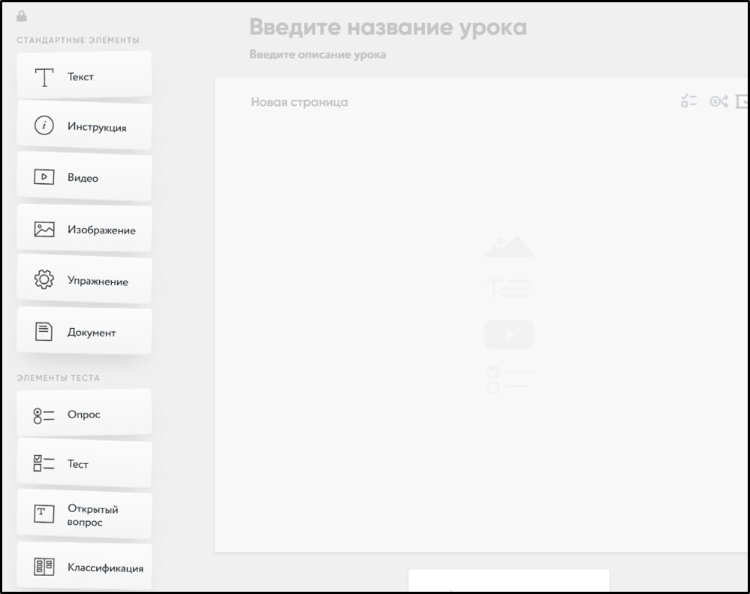
Можно воспользоваться шаблонами или начать конструирование урока с нуля. Инструменты урока находятся в левой части панели.

Slide 5
Можно воспользоваться шаблонами или начать конструирование урока с нуля. Инструменты урока находятся в левой части панели.

Slide 6
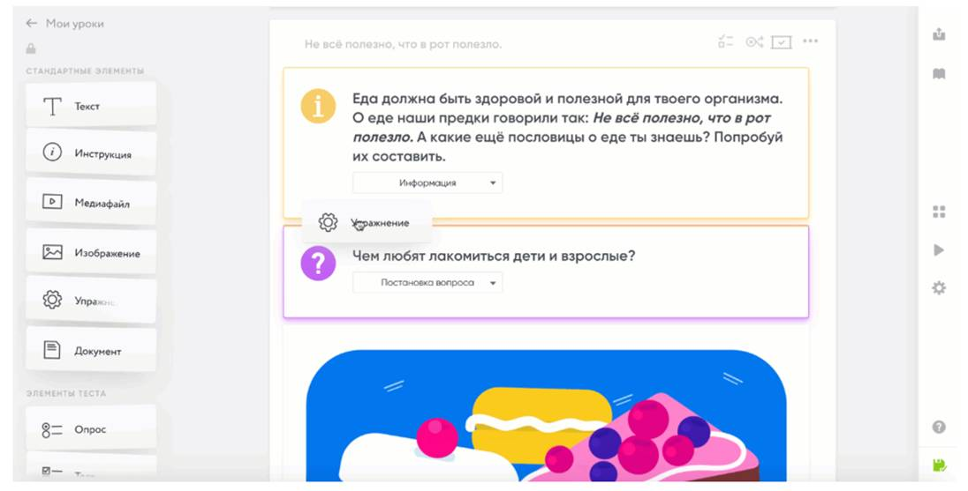
Можно вставить текст, изображение, видео, прикрепить документ, ввести тест или организовать опрос. Имеется несколько типов контрольных заданий: - множественный выбор; - выбор нескольких правильных ответов; - открытый вопрос. Данный инструмент позволяет ввести задание с открытым ответом. Например, ученик может написать эссе, прикрепить изображение; - инструмент «Классификация» позволяет составить задание, благодаря которому ученик должен развести ряд подчинённых понятий по категориям; - вопрос с автопроверкой. Можно предложить задание, где ученик должен выбрать один или несколько версий развёрнутых ответов; - Заполни пробелы. Можно создать интерактивный диктант, где ученик должен вставить пропущенные слова или буквы.

Slide 7
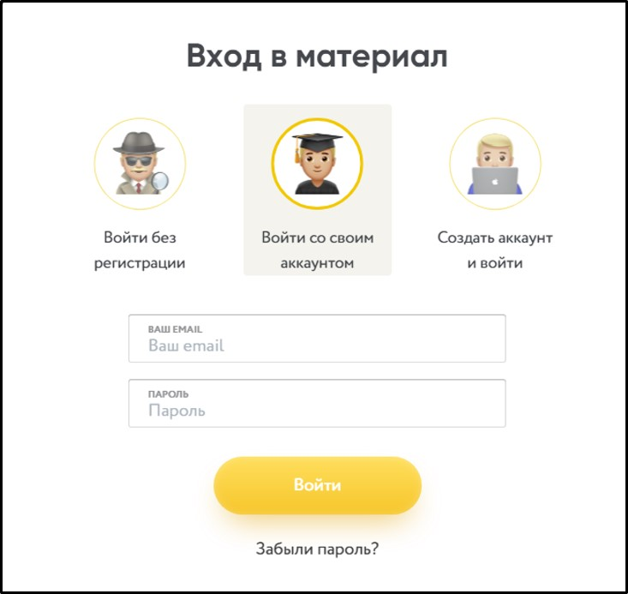
Создав интерактивный рабочий лист, учитель может отправить его ученикам. Получив ссылку, ученики могут начать работу над заданиями учителя.

Slide 8
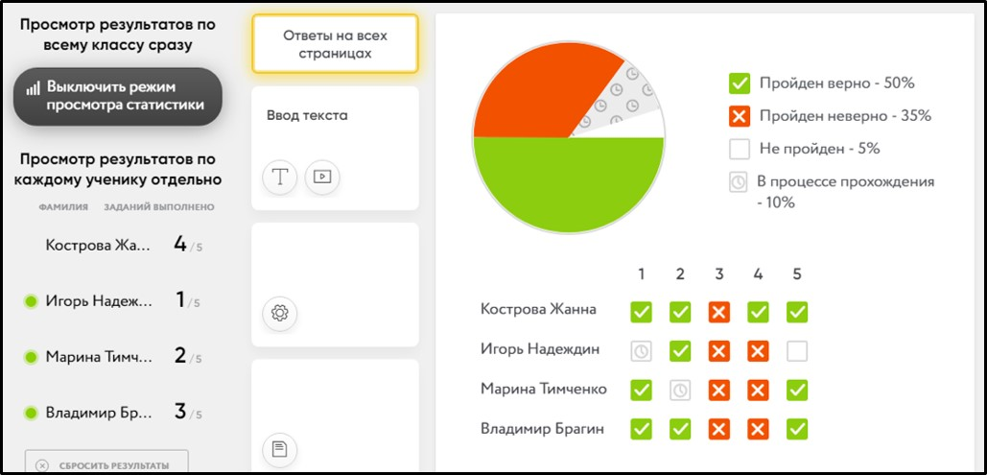
Для работы учащимся не обязательно создавать свой аккаунт. Достаточно выбрать вариант Без регистрации. В таком случае ученикам необходимо вписать имя и фамилию. Учитель получает оперативную статистику о работе учеников. Имеется возможность посмотреть результаты как по всему классу, так и по каждому ученику в отдельности.

Slide 9
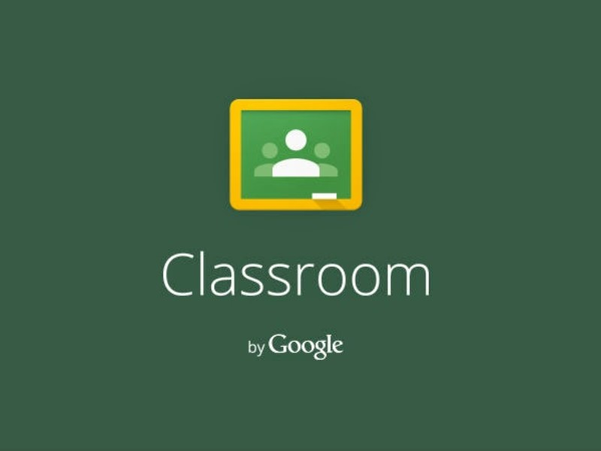
Google Classroom
Google Classroom - бесплатный сервис для учебных заведений и пользователей личных аккаунтов Google. В нем можно создавать курсы, а также назначать и проверять задания.
Экономит преподавателям время, упрощает организацию учебного процесса и коммуникацию с учащимися.
Регистрация и начало работы:
для работы в Классе необходимы аккаунт Google учителя и учеников.

Slide 10
Почему Google Classroom?
Google - это проверенные временем сервисы, которые объединены в рамках одного приложения.
Интеграция с популярными сервисами. В Классе можно работать с Google Диском, Документами, Календарем, Формами и Gmail.
Простая настройка. Преподаватели могут организовывать курсы, приглашать учащихся и других преподавателей, а также делиться информацией на странице “задания”: размещать задания, вопросы и материалы.
Экономия времени. Планировать учебный процесс, создавать курсы, раздавать задания и общаться с учащимися - все это можно делать в одном сервисе.

Slide 11
Аккаунт Google - это единая система входа и авторизации в сервисах, которые предполагает компания Google.
Заведя аккаунт, преподаватель сможет использовать множество продуктов и возможностей, предоставляемых как в виде веб-сервисов, так и в виде приложений.

Slide 12
Возможности Google Classroom
Удобное добавление учащихся. Учащиеся могут самостоятельно присоединиться к курсам с помощью кода.
Совместная работа с материалами.
Настройка заданий.
Настройка оценок. На странице “Оценки” можно выбрать систему выставления оценок, создать категории оценок и посмотреть все выставленные оценки.
Совместное преподавание. Есть возможность пригласить до 20 других преподавателей.

Slide 13
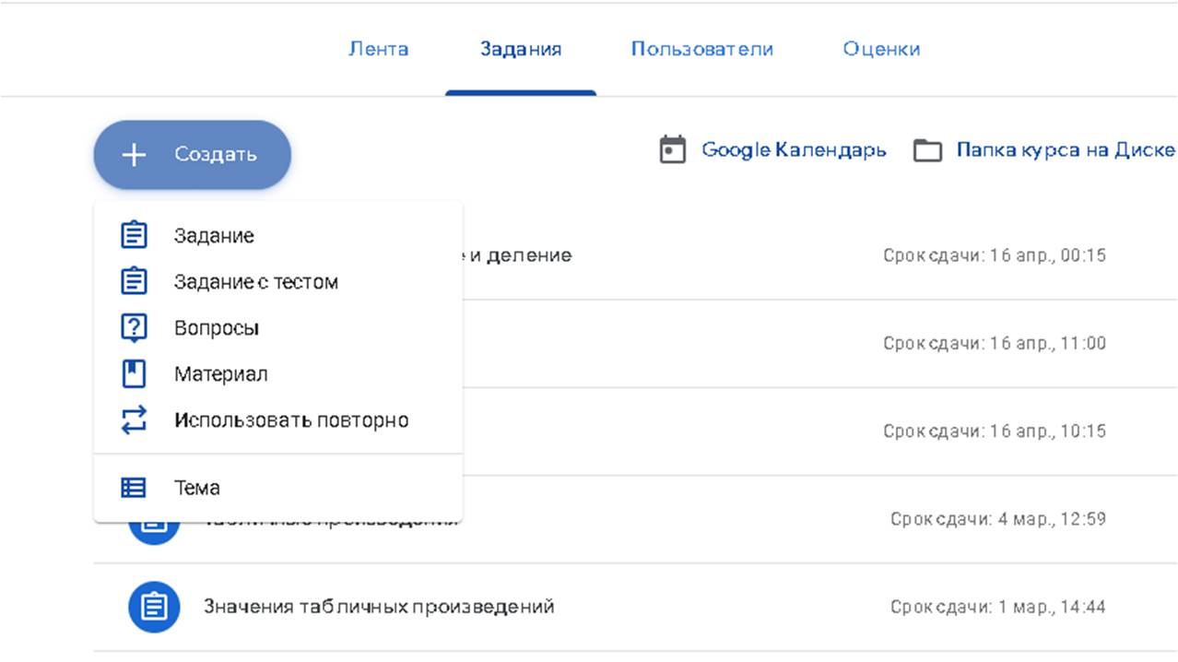
Публикация заданий
Оценивание работ обучающихся
Тесты в выбором ответа;
Тесты со свободным ответом;
Вопросы;
Видеоролики;
Презентации;
Ссылки на тренажеры;
Документы.
Автоматическая проверка заданий системой;
При необходимости - проверка файлов преподавателем вручную.

